Slide 1
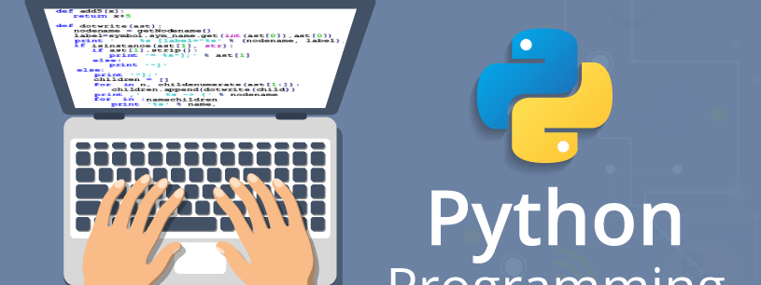
פייתון לתקשורת
תור פולקוב
2018/9

Slide 2


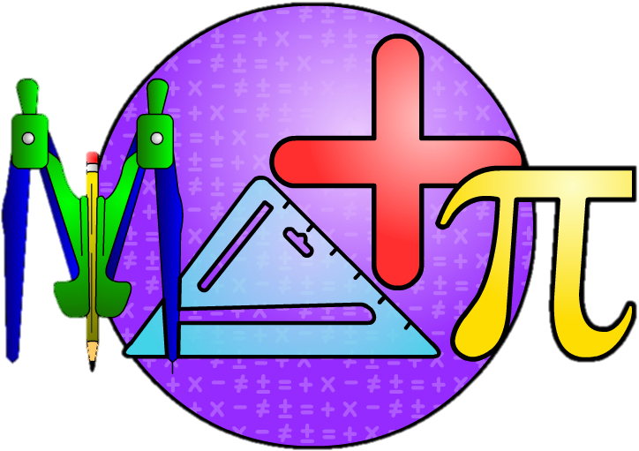




5 יח'
פיסיקה
תואר
ראשון
פיסיקה
דוקטורנט
במעבדת
הסקרנות
תואר
שני
מדעי
המוח
מקום I
בתחרות
כספות
5 יח'
מתמטיקה
Notes:
סקרנות.
לחקור – פילוסופיה ומתמטיקה (פיסיקה) זה הבסיס.
אנליטי.
להבין את העולם סביבנו.
בעיות מסובכות.
תקופה בחמדע הייתה משמעותית כי זה פתח בעיני את היכולות להבין את העולם.
אותי המחקר בפיסיקה יותר עניין ממתמטיקה.
בסוף התואר הראשון בדקתי את האפשרויות שלי להמשך באקדמיה.
מצאתי כי יש הרבה שאלות פתוחות, מעניינות בתחום מדעי המוח.
והיום זו החזית המדעית הפורצת דרך.

Slide 3
סילבוס
Notes:
לדבר על המודל!!

Slide 4
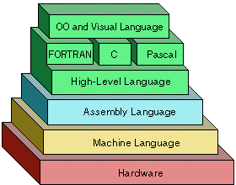
רמות של שפות תכנות
בלוקים
כתיבה בשפה מדוברת
תירגום של כמה פקודות פשוטות )לבינארי (אנגלית מול קוד מורס
המחשב מבין 0110100
Notes:
https://www.bestprogramminglanguagefor.me/why-learn-python

Slide 5
למה פייתון
קל להבין
גמיש מאוד
קהילה
שפה גדלה
Data science
Notes:
https://www.bestprogramminglanguagefor.me/why-learn-python

Slide 6
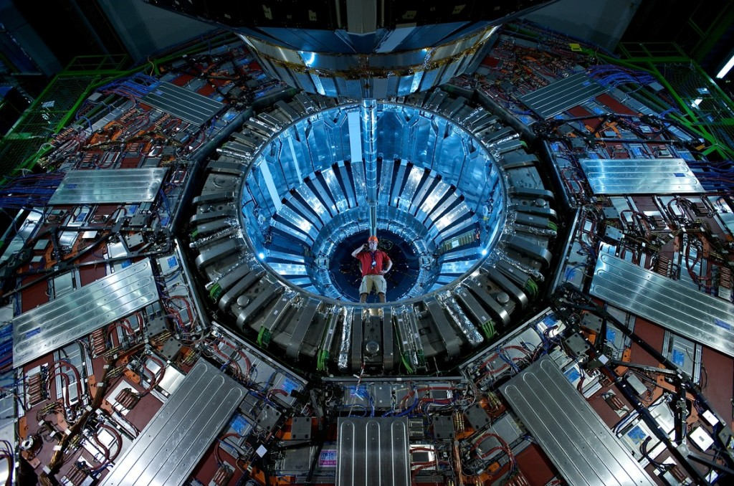
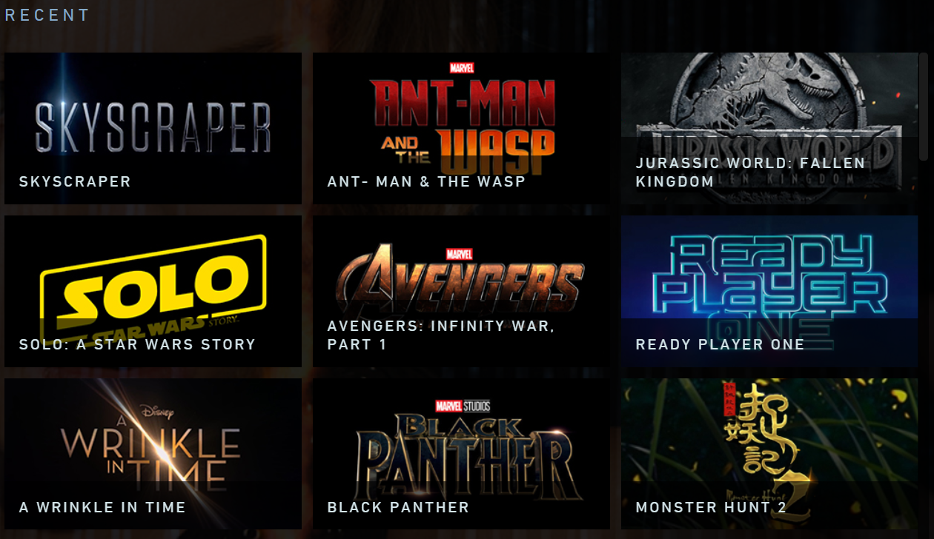


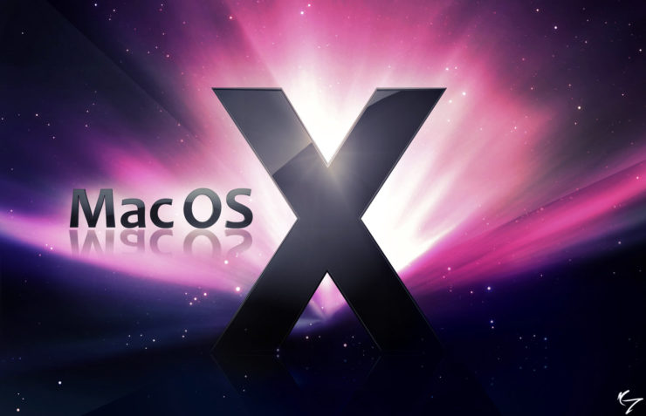

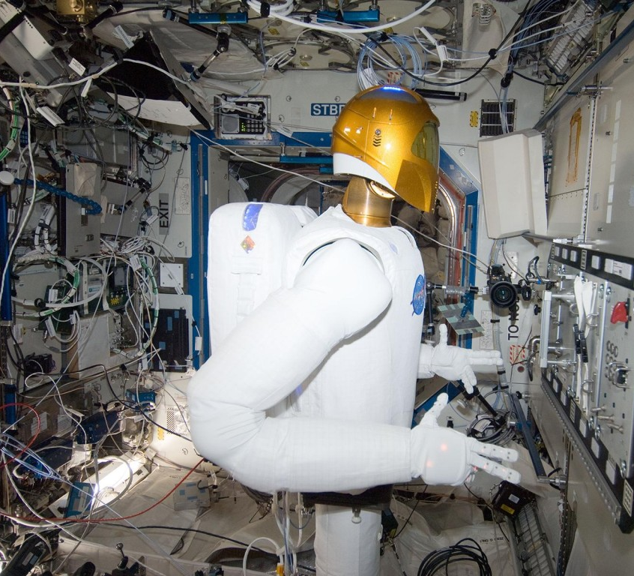

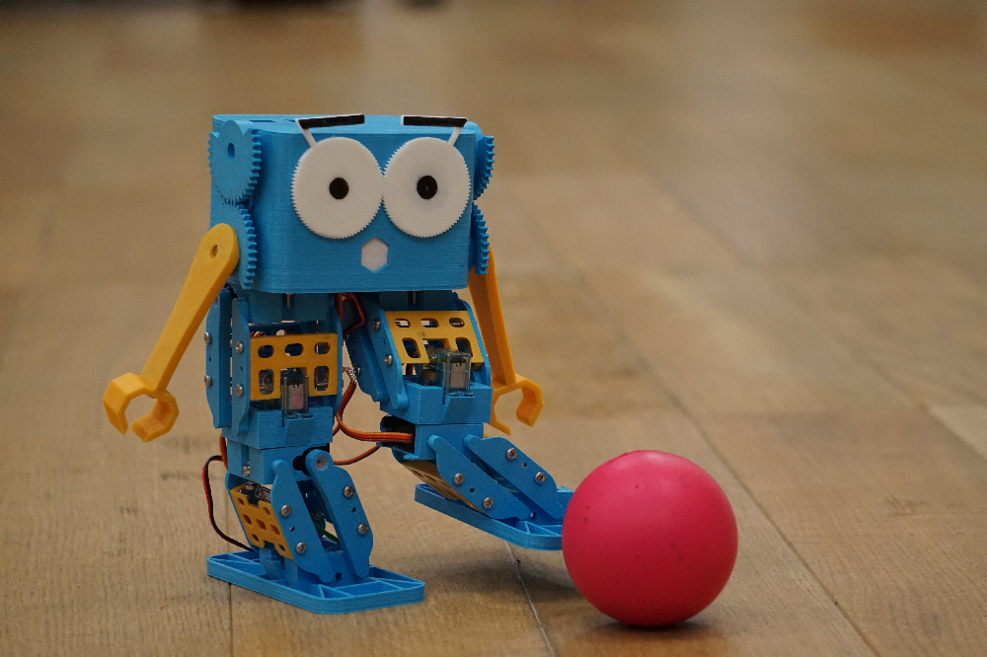
דוגמאות
Notes:
http://blogs.discovermagazine.com/80beats/2013/01/08/look-at-this-robonaut-2-put-to-work-aboard-the-iss/#.W89QB7Nfg2w
https://www.ilm.com/recent/
http://quantumgrid.com/hadron-collider-hopes-to-make-contact-with-parallel-universe/
http://nerdreactor.com/2015/05/10/activision-blizzard-internet-sales-future/
https://www.idownloadblog.com/2016/12/01/spotify-to-turn-profit-2017/
http://www.thenewestrant.com/2014/06/television-tuesday-rise-of-netflix.html
https://wccftech.com/apple-to-rebrand-os-x-as-macos-at-wwdc/
https://robohub.org/marty-the-little-walking-robot-thats-more-than-a-toy/

Slide 7
טיפים לתכנות טוב יותר
לתכנת כל יום
לכתוב הערות לעצמך
תיכנות אינטראקטיבי (מחברת גוגל)
לא לשכוח לקחת הפסקות
ללמוד לדבג

Slide 8
טיפים לתכנות טוב יותר
ללמוד עם אנשים אחרים
לשאול שאלות )בפורומים)
תיכנות לעשות פרוייקט (מחברת גוגל)
Notes:
לתאר הקשר
להסביר מה ניסית לעשות כבר כדי לפתור את הבעיה
לתת ניחוש מה יכולה להיות הסיבה
לצרף קוד

Slide 9
אתרים מומלצים
Codeacademy
Realpython
כמו גם האתרים:
Python.org
https://pandas.pydata.org/pandas-docs/stable/tutorials.html

